Slide 1
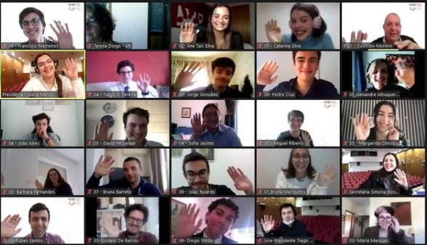
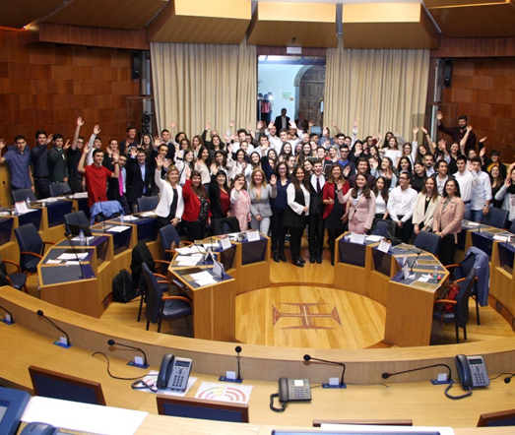
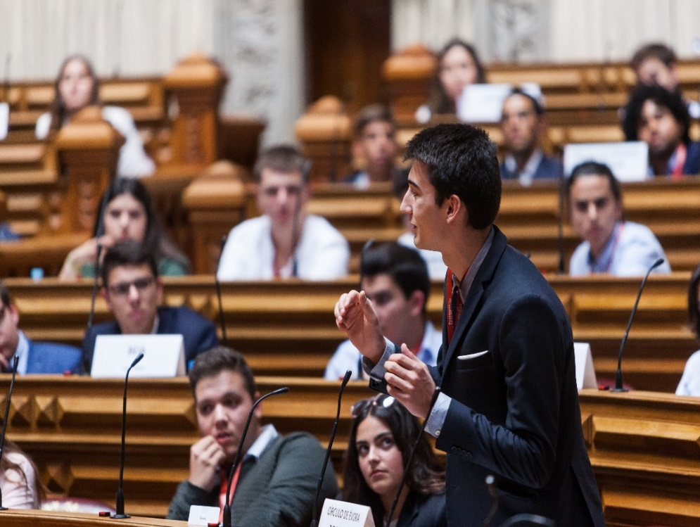
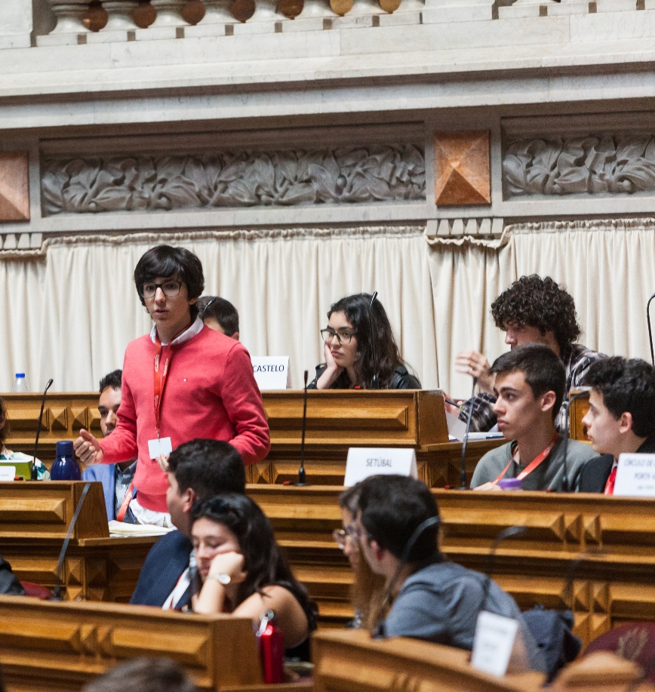
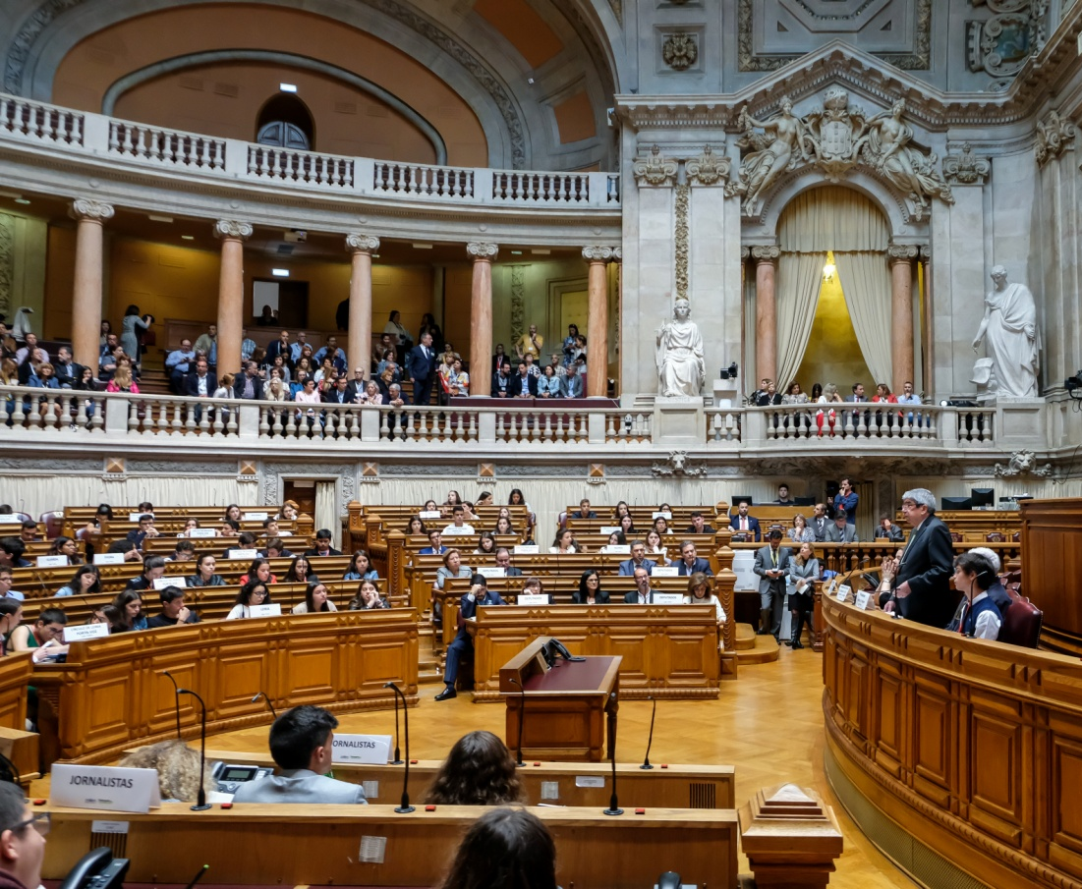
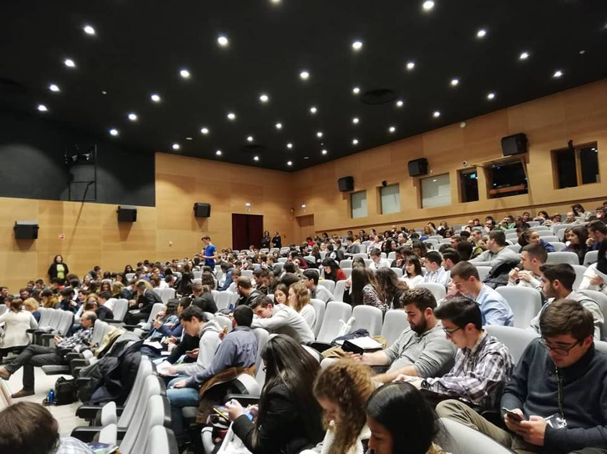
PARLAMENTO DOS JOVENS
Há 26 anos a dar voz aos jovens!

Slide 2
Apresentação
Parte 1:
A Assembleia da República: funções, organização e funcionamento
Parte 2:
O Parlamento dos Jovens: tema em debate

Slide 3
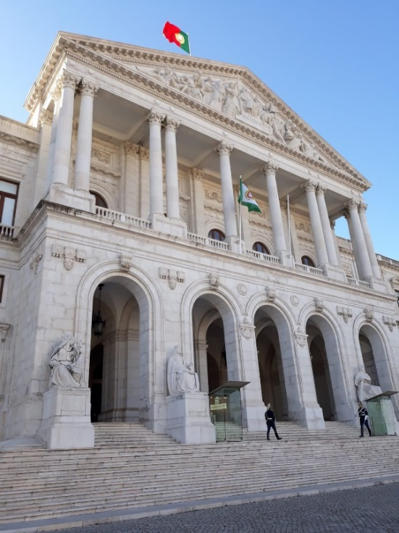
Assembleia da República
Instituição eleita pelos cidadãos, onde se discutem e aprovam as leis do País;
Constituída por 230 Deputados eleitos nas eleições legislativas, por um período previsível de 4 anos;
Embora sejam eleitos por círculos eleitorais, os Deputados representam todo o País.

Slide 4
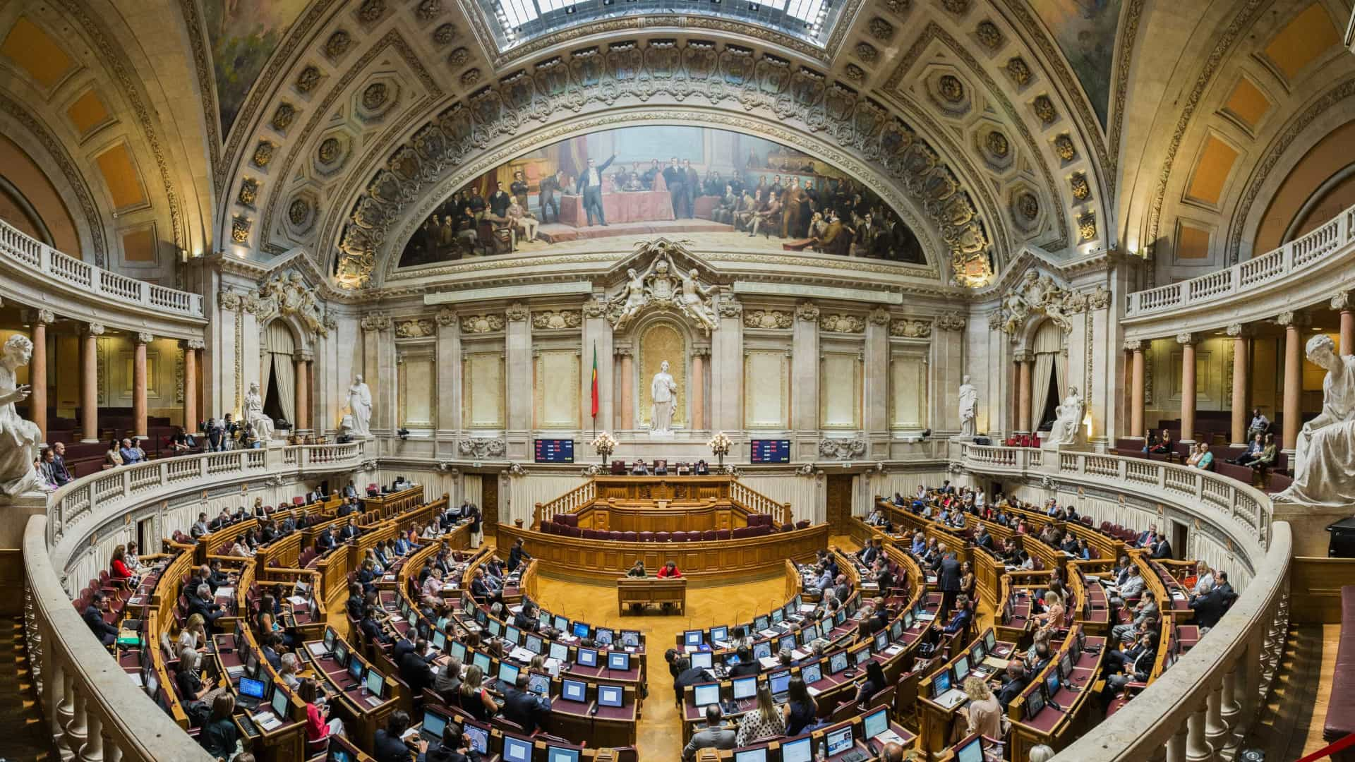
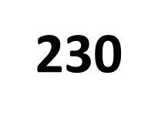
Composição
 | 26.out.2019 | 3.fev.2020 | 01.jan.2021
PS | 108 | 108 | 108
PSD | 79 | 79 | 79
BE | 19 | 19 | 19
PCP | 10 | 10 | 10
CDS-PP | 5 | 5 | 5
PAN | 4 | 4 | 3
PEV | 2 | 2 | 2
CH | 1 | 1 | 1
IL | 1 | 1 | 1
Não Inscritos | 0 | 1 | 2
LIVRE | 1 | 0 | 0

Slide 5
Anos | Género
 | Total | Masculino | Feminino
1975 | 250 | 231 | 19
1980 | 250 | 233 | 17
1983 | 250 | 232 | 18
1985 | 250 | 234 | 16
1987 | 250 | 231 | 19
1991 | 230 | 210 | 20
1995 | 230 | 202 | 28
1999 | 230 | 190 | 40
2002 | 230 | 185 | 45
2005 | 230 | 181 | 49
2009 | 230 | 167 | 63
2011 | 230 | 169 | 61
2015 | 230 | 154 | 76
2019 | 230 | 141 | 89
Mandatos nas eleições para a AR, por género
Fontes/Entidades: Assembleia da República, PORDATA (2019-10-24)

Slide 6
Competências da Assembleia da República
Função legislativa;
Função de controlo e de fiscalização;
Função de representação;
Função eletiva e de criação de determinados órgãos.

Slide 7
Presidente da Assembleia da República
É eleito por maioria absoluta dos Deputados, no início de cada Legislatura;
Representa a Assembleia da República e dirige e coordena os seus trabalhos;
É a segunda figura mais importante do Estado e substitui o Presidente da República quando este não pode desempenhar as suas funções.

Slide 8
Plenário
Constituído por todos os Deputados, reunidos para debater assuntos importantes para o País e para discutir e votar as leis;
Só pode funcionar com a presença de, pelo menos, 1/5 dos Deputados em funções;
Reúne, habitualmente, três vezes por semana e as suas reuniões são abertas ao público.

Slide 9
Comissões Parlamentares
São comissões especializadas em razão da matéria.
Nesta Legislatura, foram constituídas 14 Comissões Permanentes:
1.ª - Comissão de Assuntos Constitucionais, Direitos, Liberdades e Garantias
2.ª - Comissão de Negócios Estrangeiros e Comunidades Portuguesas
3.ª - Comissão de Defesa Nacional
4.ª - Comissão de Assuntos Europeus
5.ª - Comissão de Orçamento e Finanças
6.ª - Comissão de Economia, Inovação, Obras Públicas e Habitação
7.ª - Comissão de Agricultura e Mar
8.ª - Comissão de Educação, Ciência, Juventude e Desporto
8.ª - Educação, Ciência, Juventude e Desporto
9.ª - Saúde
10.ª - Trabalho e Segurança Social
11.ª - Ambiente, Energia e Ordenamento do Território
12.ª - Cultura e Comunicação
13.ª - Administração Pública, Modernização Administrativa, Descentralização e Poder Local
14.ª - Transparência e Estatuto dos Deputados

Slide 10

Parte 2:

Slide 11
Evolução Inscrição Escolas (2001-2021)

Slide 12


ENSINO BÁSICO
ENSINO SECUNDÁRIO
Tema da Edição 2021/2022:
FAKE NEWS

Slide 13
A desinformação, o que é?
É qualquer tipo de conteúdo ou prática, deliberadamente manipulada, que contribua para o aumento de informação comprovadamente falsa ou enganadora, criada, apresentada e divulgada para afastar os cidadãos do conhecimento factual da realidade e para obter vantagens económicas ou para enganar o público.

Slide 14
E as fake news , o que são?
As fake news são mais do que simples notícias falsas.
Podem assumir muitas formas e meios de propagação.
No entanto, o meio preferencial é a Internet, através de sites e redes sociais, incluindo as plataformas de mensagens instantâneas (Twitter; WhatsApp; Facebook Messenger;…).

Slide 15
Tipos de fake news
1. SÁTIRA OU PARÓDIA
Não quer, necessariamente, causar mal, mas pode enganar o leitor.
2. FALSA CONEXÃO
O título (chamada de atenção) não coincide com o conteúdo apresentado.
3. CONTEÚDO ENGANOSO
Uso errado de uma informação para difamar outro conteúdo ou uma pessoa.
4. FALSO CONTEXTO
O conteúdo é verdadeiro, mas é partilhado num contexto falso.
…

Slide 16
Tipos de fake news (continuação)
5. CONTEÚDO IMPOSTOR
Usa-se o nome de uma pessoa ou de uma marca, mas com afirmações incorretas.
6. CONTEÚDO MANIPULADO
O conteúdo verdadeiro é manipulado, para enganar o público.
7. CONTEÚDO FABRICADO
100% falso e construído para causar algum mal e espalhar informação falsa.

Slide 17
Como identificar
fake news
Guia “Como Identificar Notícias Falsas” da IFLA

Slide 18
Sabiam que…
As fake news espalham-se 70% mais rápido do que as verdadeiras e alcançam muito mais gente.
Os cientistas analisaram todas as publicações que foram verificadas por 6 agências independentes de verificação de factos e que foram disseminadas no Twitter desde 2006, quando a rede social foi lançada, até 2017. Mais de 126 mil publicações foram partilhadas por cerca 3 milhões de pessoas.
A conclusão é do estudo realizado sobre a disseminação de notícias falsas na Internet, realizado por cientistas do MIT (Massachusetts Institute of Technology, EUA), publicado na revista Science.

Slide 19
Vale a pena falar disto…
Como podem as políticas nacionais prevenir a disseminação das notícias falsas e incentivar a sua diminuição?
Que medidas deverão ser adotadas no imediato para sensibilizar os mais vulneráveis para as consequências da desinformação?
De que forma pode cada um de nós contribuir para fazer face a este fenómeno?
Que medidas devem ser tomadas para defender os processos democráticos e preservar a confiança dos cidadãos nas instituições públicas, tanto a nível nacional como a nível da União Europeia?

Slide 20
NO COMBATE ÀS FAKE NEWS…
Mantenham ativo o vosso pensamento crítico.
Se uma notícia é muito bombástica, se um número parece muito absurdo ou se é anunciado algo “milagroso”, é melhor desconfiar.
Antes de partilhar uma notícia, verifiquem se a fonte é de confiança!
Já viram as Dicas para exploração do tema, disponíveis no site do Parlamento dos Jovens?

